Slide 1

CACAO
Inspección con
revisión humana
El agricultor necesita ubicar frutos
sospechosos y decidir dónde intervenir.
Prototipo en simulación
Cámara del simulador. Sospecha pendiente de revisión.
Kevin Navarro
Hack the Andes 2026
Notes:
0:00–0:30. Propuesta para agricultores de cacao: registrar sospechas con evidencia y mantener la decisión de intervención en manos de la persona. Presentamos un prototipo en simulación. La imagen procede de una captura real del software, no de una operación física en campo. Una sospecha visual no confirma enfermedad. Fuente: simulator/ORCHARD.md, sección Revisión del agricultor y corrección de asociaciones. Imagen: simulator/evidence/visibility-corrected-frame.jpg. No contamos con validación de demanda o ahorro económico.

Slide 2
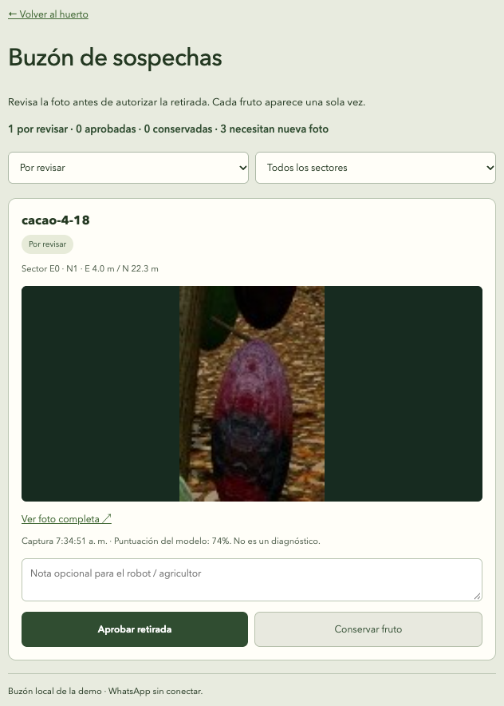
El agricultor decide
01
El dron inspecciona
YOLO analiza las imágenes de su cámara.
02
La sospecha queda guardada
Foto, recorte y ubicación del fruto.
03
El agricultor revisa
Aprueba la retirada o conserva el fruto.
04
El terrestre recibe la tarea
Intenta llegar al objetivo aprobado.
Buzón real de la demo
Notes:
0:30–1:00, después demo 1:00–2:15. El dron toma imágenes y el modelo propone sospechas. El servidor relaciona las cajas con geometría visible del simulador y guarda la evidencia antes de aceptar una decisión. Sólo la aprobación habilita la tarea para un terrestre. Rechazar conserva el fruto. Mostrar la cámara y luego el buzón con la foto completa, recorte y ubicación. El buzón sigue local, sin WhatsApp conectado. La captura conserva una sospecha pendiente, sin inventar una aprobación. La última prueba documentada aprobó una tarea, el Terrestre 2 salió, encontró una ruta bloqueada y volvió sin retirada. No prometer una retirada completa verificada. Fuente: simulator/ORCHARD.md y simulator/evidence/review-live-outcome.json. Captura del buzón http://127.0.0.1:18437/review del 18 de octubre de 2026.

Slide 3
Evidencia del detector
Prueba reservada por imagen: 399 fotografías
191 / 200
8 / 199
Fotos con Monilia
que activaron una alerta
Fotos etiquetadas sanas
que activaron una alerta
Ingeniería integrada
Las falsas alertas siguen presentes
YOLO11s sobre imágenes de cámara.
Física y energía en Webots.
Evidencia persistente antes de decidir.
En regresión por mazorca,
29 de 80 sanas generaron alerta.
Cada intervención requiere revisión.
Fotos con fondos distintos según la clase. Rendimiento en campo pendiente.
Notes:
2:15–2:40. En una prueba reservada de 399 fotos, el detector alertó en 191 de las 200 imágenes etiquetadas con Monilia y en 8 de 199 etiquetadas sanas. Equivale a 95.5% de recall por imagen y 96.0% de precisión de alertas en esta muestra. Esta prueba sólo tiene etiquetas por imagen, no certifica localización correcta de cada mazorca. Las fotos enfermas incluyen frutos sobre tela negra y las sanas frutos en árboles: el fondo se relaciona con la clase. El balance de clases no representa prevalencia de una chacra. En regresión por objeto el detector obtuvo precisión 82.7%, recall 82.2% y alertó sobre 29/80 mazorcas sanas. El antiguo test influyó en desarrollo, por lo que se llama regresión. No es rendimiento en vuelo real, ni diagnóstico fitopatológico. Estos límites justifican la revisión humana. Fuentes: research/cacao-improvement/REPORT.md; research/cacao-improvement/evidence/benchmark-v1/benchmarks/new_image_test/detector_v2/evaluation.json; research/cacao-improvement/evidence/benchmark-v1/comparisons/regression.json. La integración actual en simulador está documentada en simulator/ORCHARD.md, que actualiza el estado anterior de integración del informe de entrenamiento.

Slide 4
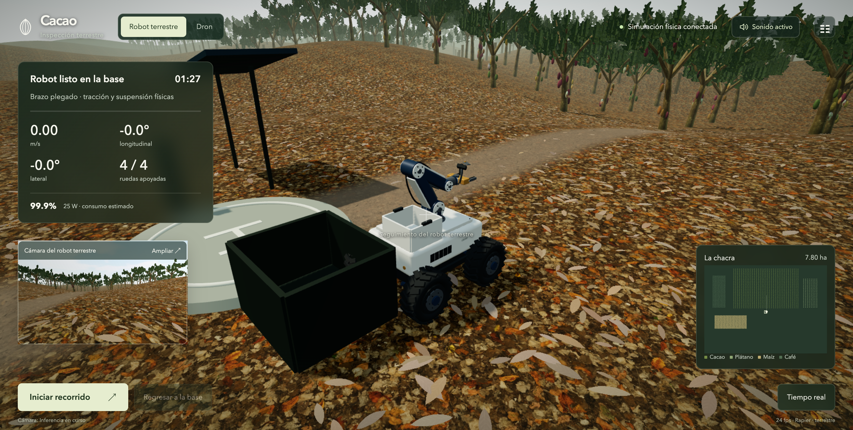
Siguiente paso: probar en campo
Buscamos que el agricultor
revise sospechas con evidencia
y priorice su recorrido.
Piloto propuesto con productores
Medir falsas alertas, tiempo de revisión
y capacidad de llegar a cada objetivo.
Robot terrestre en el entorno simulado
Hasta hoy: pruebas de software y simulación.
La validación con agricultores está pendiente.
Notes:
2:40–3:00. La propuesta es que el agricultor tenga evidencia para decidir dónde revisar o intervenir. El siguiente paso es un piloto con productores y asesoría agronómica, con medición de falsas alertas, tiempo de revisión y acceso a objetivos. Todavía no medimos ahorro económico ni contamos con uso industrial o tracción validada. La última prueba de aprobación y salida del robot terminó en regreso por ruta bloqueada. Falta verificar el ciclo completo de retirada aprobada y el rendimiento en campo. Fuente: simulator/ORCHARD.md; simulator/evidence/review-live-outcome.json; research/cacao-improvement/REPORT.md. Imagen: simulator/evidence/ground-selector-follow.png. Cierre: buscamos productores para validar este recorrido con condiciones y evidencia reales.

